Slide 1
SISTEMA DE GESTÃO AMBIENTAL
Welbert Pires Gomides / Orientador(a): Pedro Alves de Oliveira

Slide 2
Sistema de Gestão Ambiental
Proposta
O objetivo deste projeto é apresentar uma proposta de arquitetura de um sistema que tem como intuito otimizar a gestão de processos da atividade minerária, permitindo a exploração de maneira coordenada, eficiente e ambientalmente responsável.
O sistema foi divido em módulos, sendo os principais:
Ativos
Controle de Processos
Monitoramento de Barragens
Segurança e comunicação

Slide 3
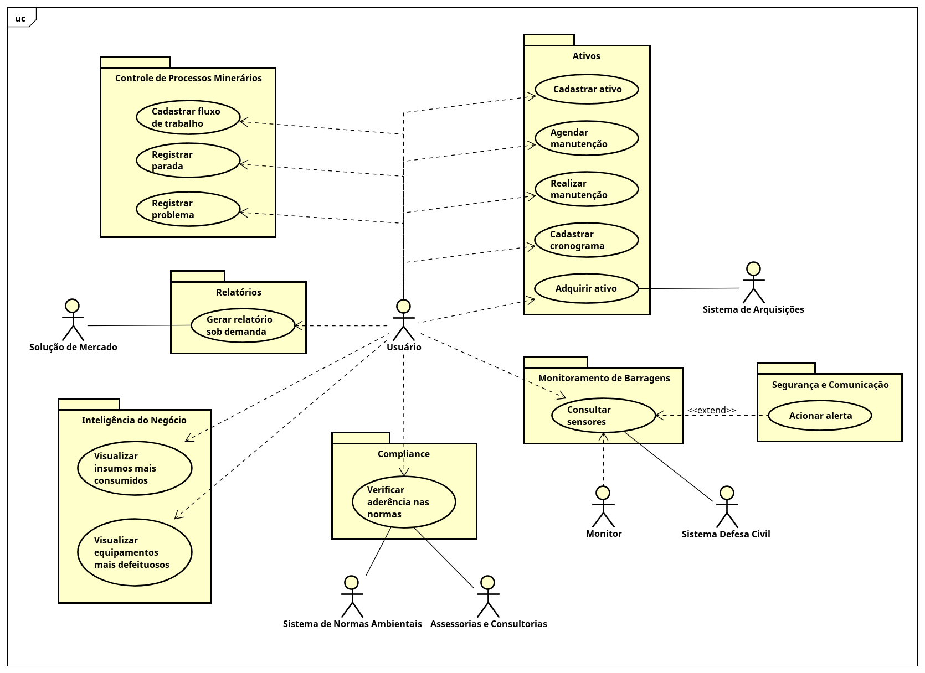
Sistema de Gestão Ambiental
Requisitos Funcionais - Diagrama de casos de uso ou tabela

Slide 4
Sistema de Gestão Ambiental
Requisitos Não Funcionais
Acessibilidade
Usabilidade
Desempenho
Manutenibilidade
Testabilidade
Confiabilidade
Interoperabilidade
Segurança
Disponibilidade

Slide 5
Sistema de Gestão Ambiental
Restrições de projeto
Apresentar características de aplicações distribuídas, tais como abertura, portabilidade e uso extensivo de recursos de rede.
Ser hospedado em nuvem e/ou no data center da empresa.
Ser modular e implantável por módulos, de acordo com a prioridade e necessidade da empresa.
Utilizar arquitetura baseada em serviços.

Slide 6
Sistema de Gestão Ambiental
Mecanismos arquiteturais
Mecanismo de Análise | Mecanismo de Design | Mecanismo de Implementação
Persistência | Banco de dados não relacional | MongoDB
Persistência | Banco de dados relacional | SQL Server
Comunicação entre processos | Contêiner Web e Aplicação | Docker
Integração com outros módulos | Interfaces utilizando JSON | WebApi
Exposição de serviços | Api Gateway | Ocelot
Log | Framework de log | Serilog
Build | Geração de artefato para servidor de aplicação | MSBuild e Nuget
Deploy | Deploy da aplicação no servidor e testes automatizados | Jenkins
Interface de usuário | Interface de comunicação com o usuário do sistema | Vue.js e Vuex
Versionamento | Versionamento do código fonte da aplicação | Git
Autenticação e Autorização | Verificação das credenciais e tentativas de conexão | Identity Server
Sistema Operacional | Sistema executado nos servidores | Ubuntu Server
Testes | Framework de testes de unidade | xUnit

Slide 7
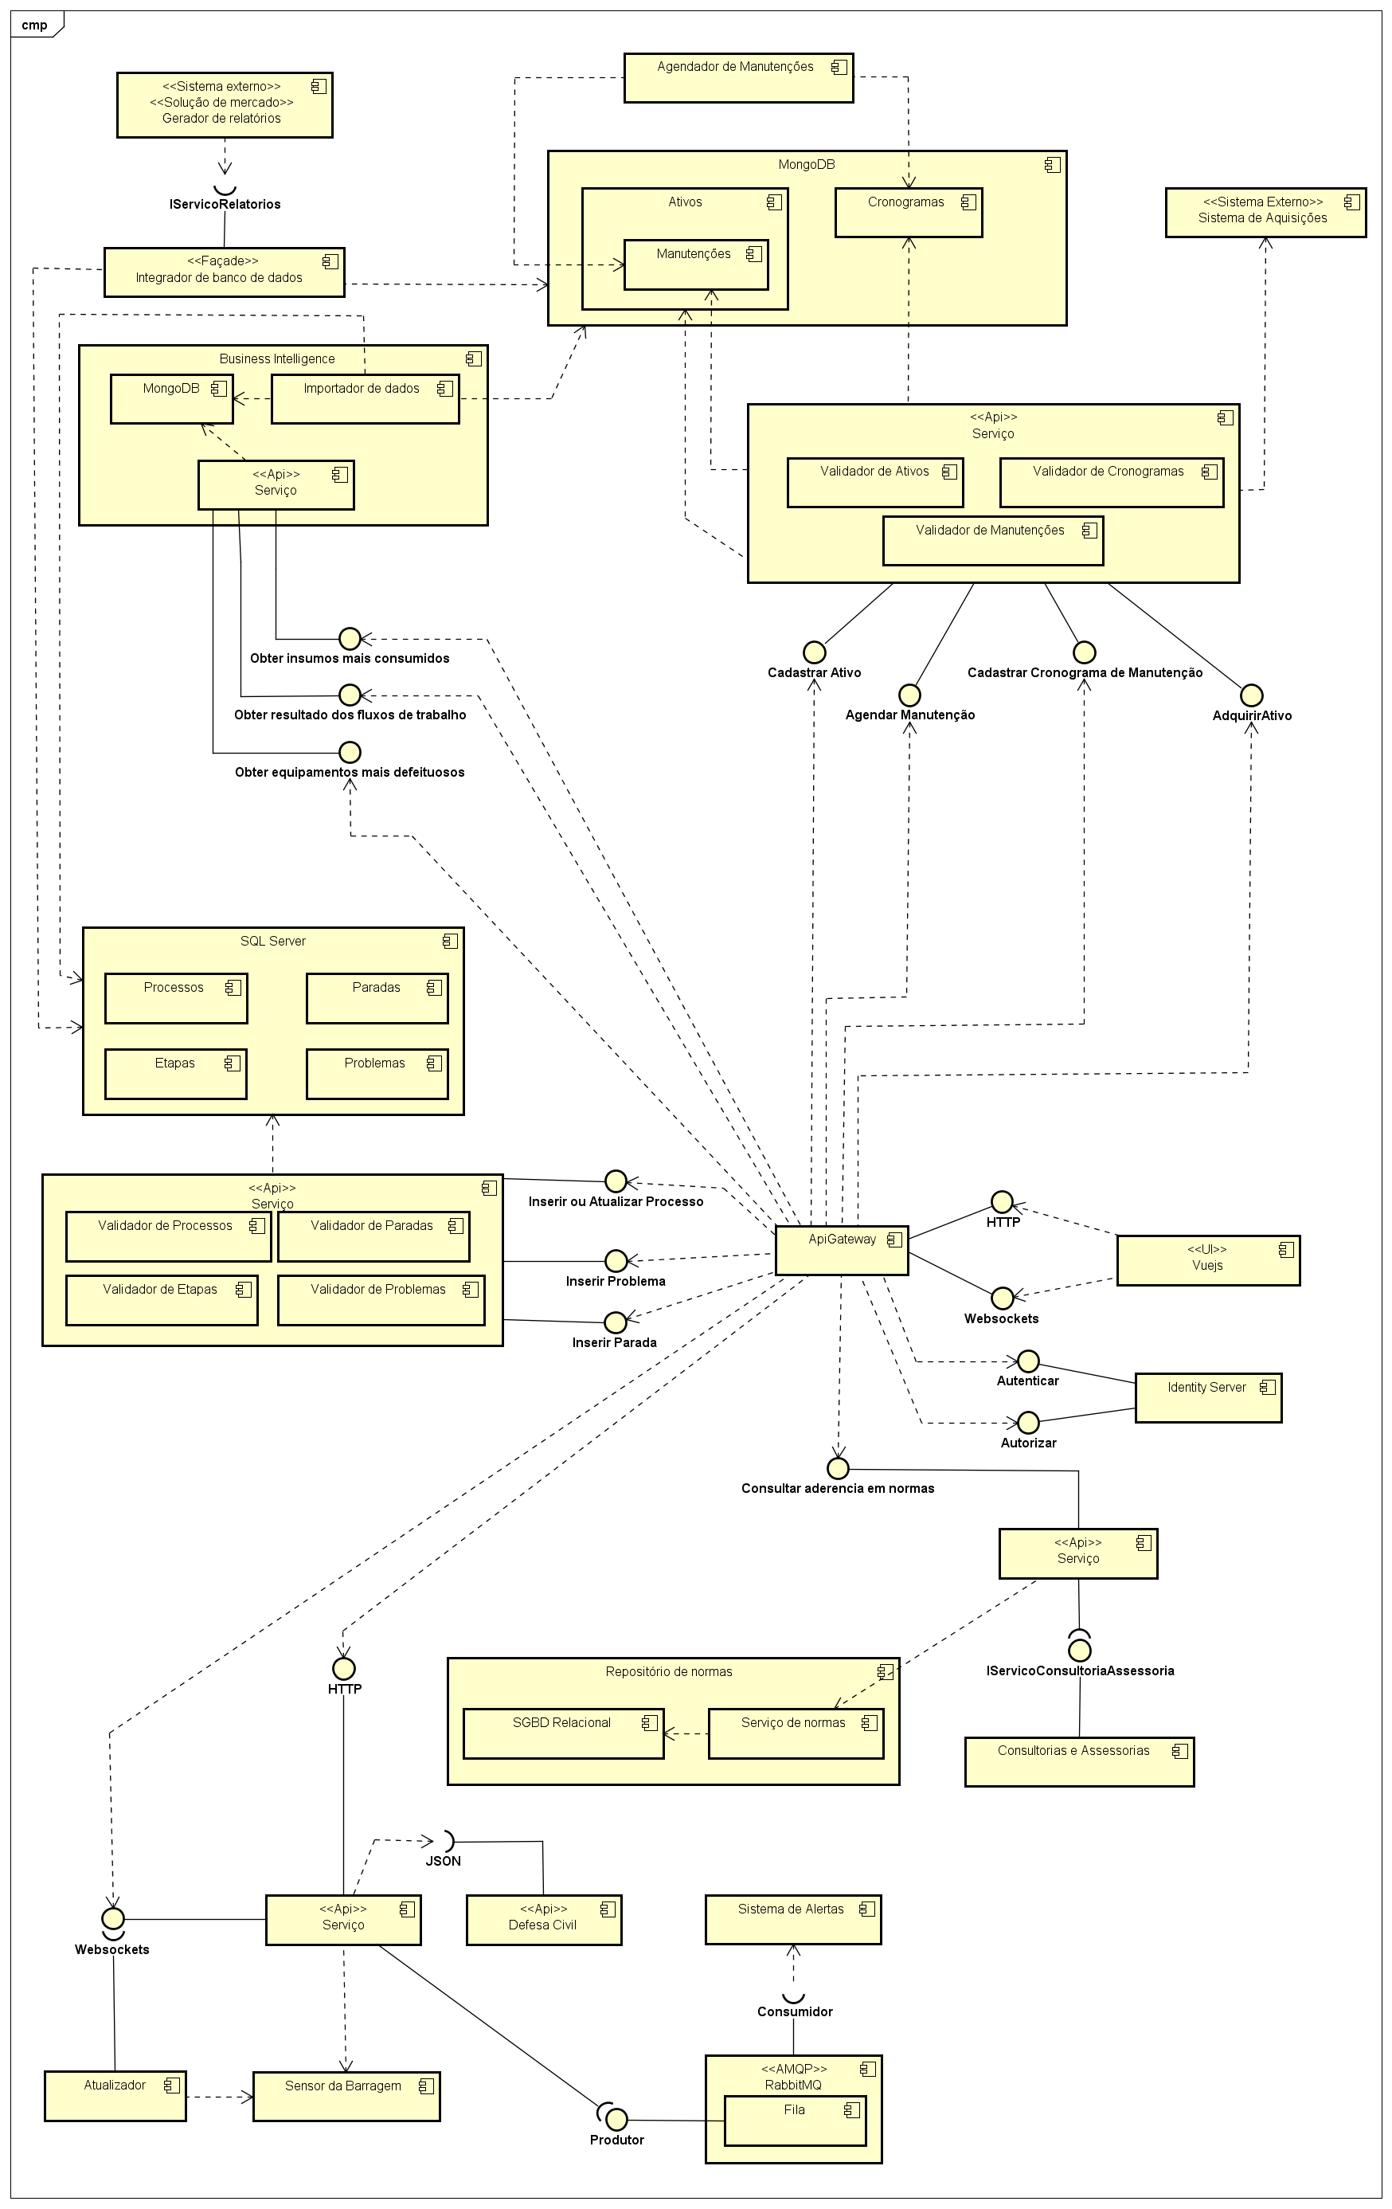
Sistema de Gestão Ambiental
Diagrama de Componentes

Slide 8
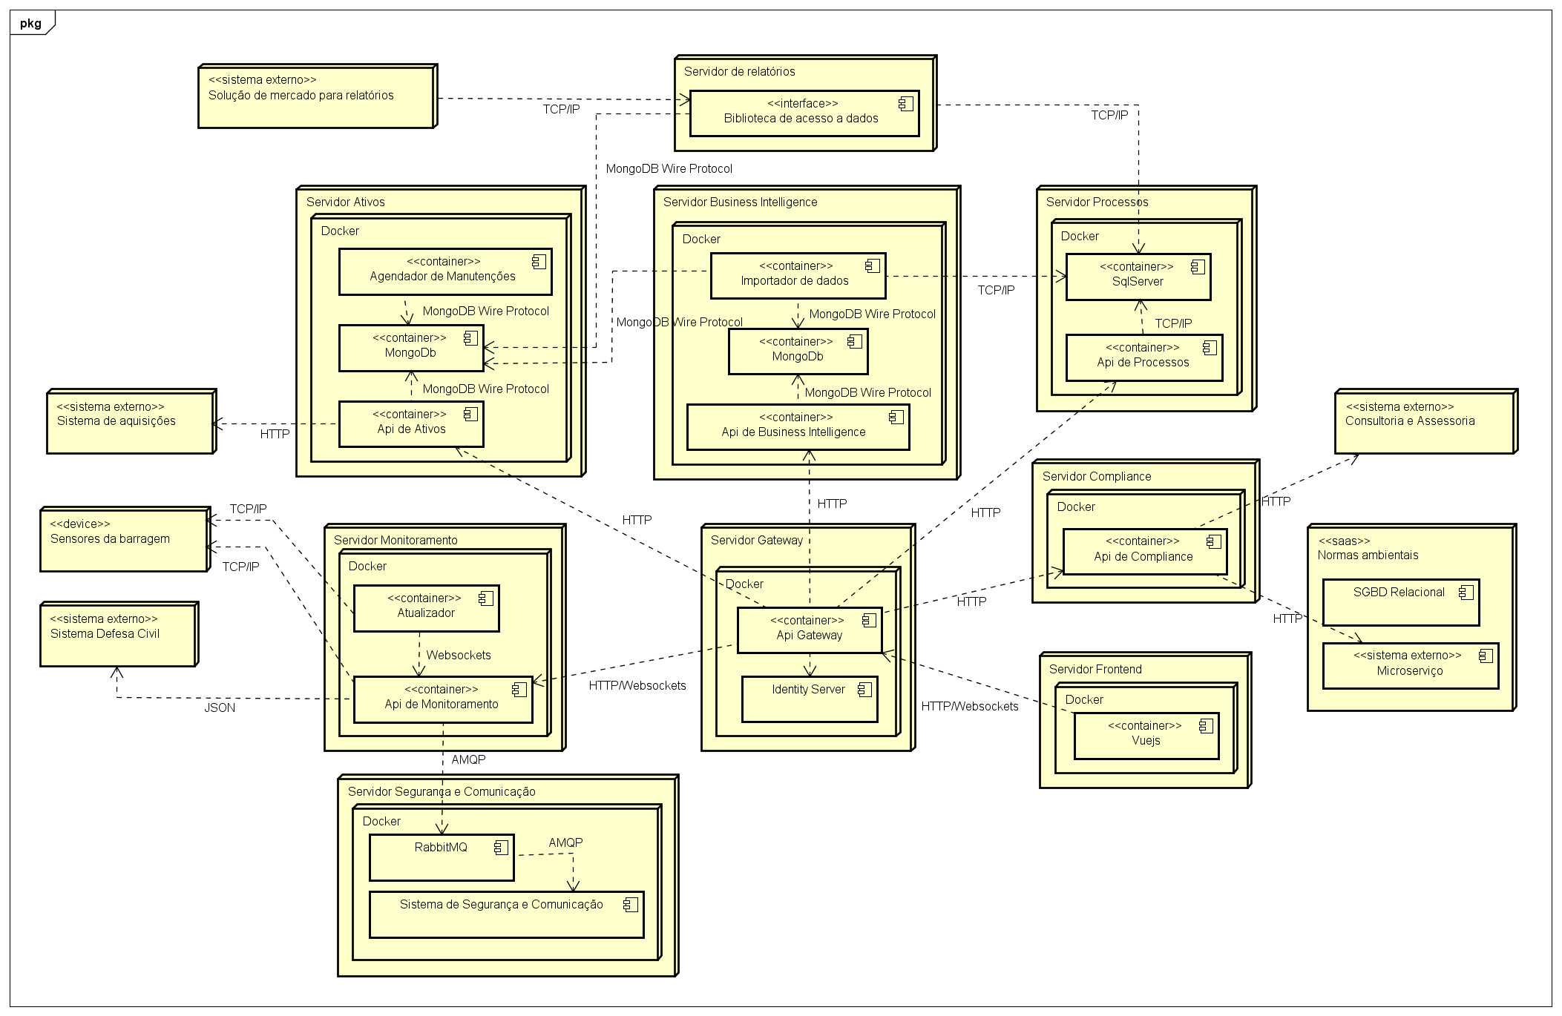
Sistema de Gestão Ambiental
Diagrama de Implantação

Slide 9
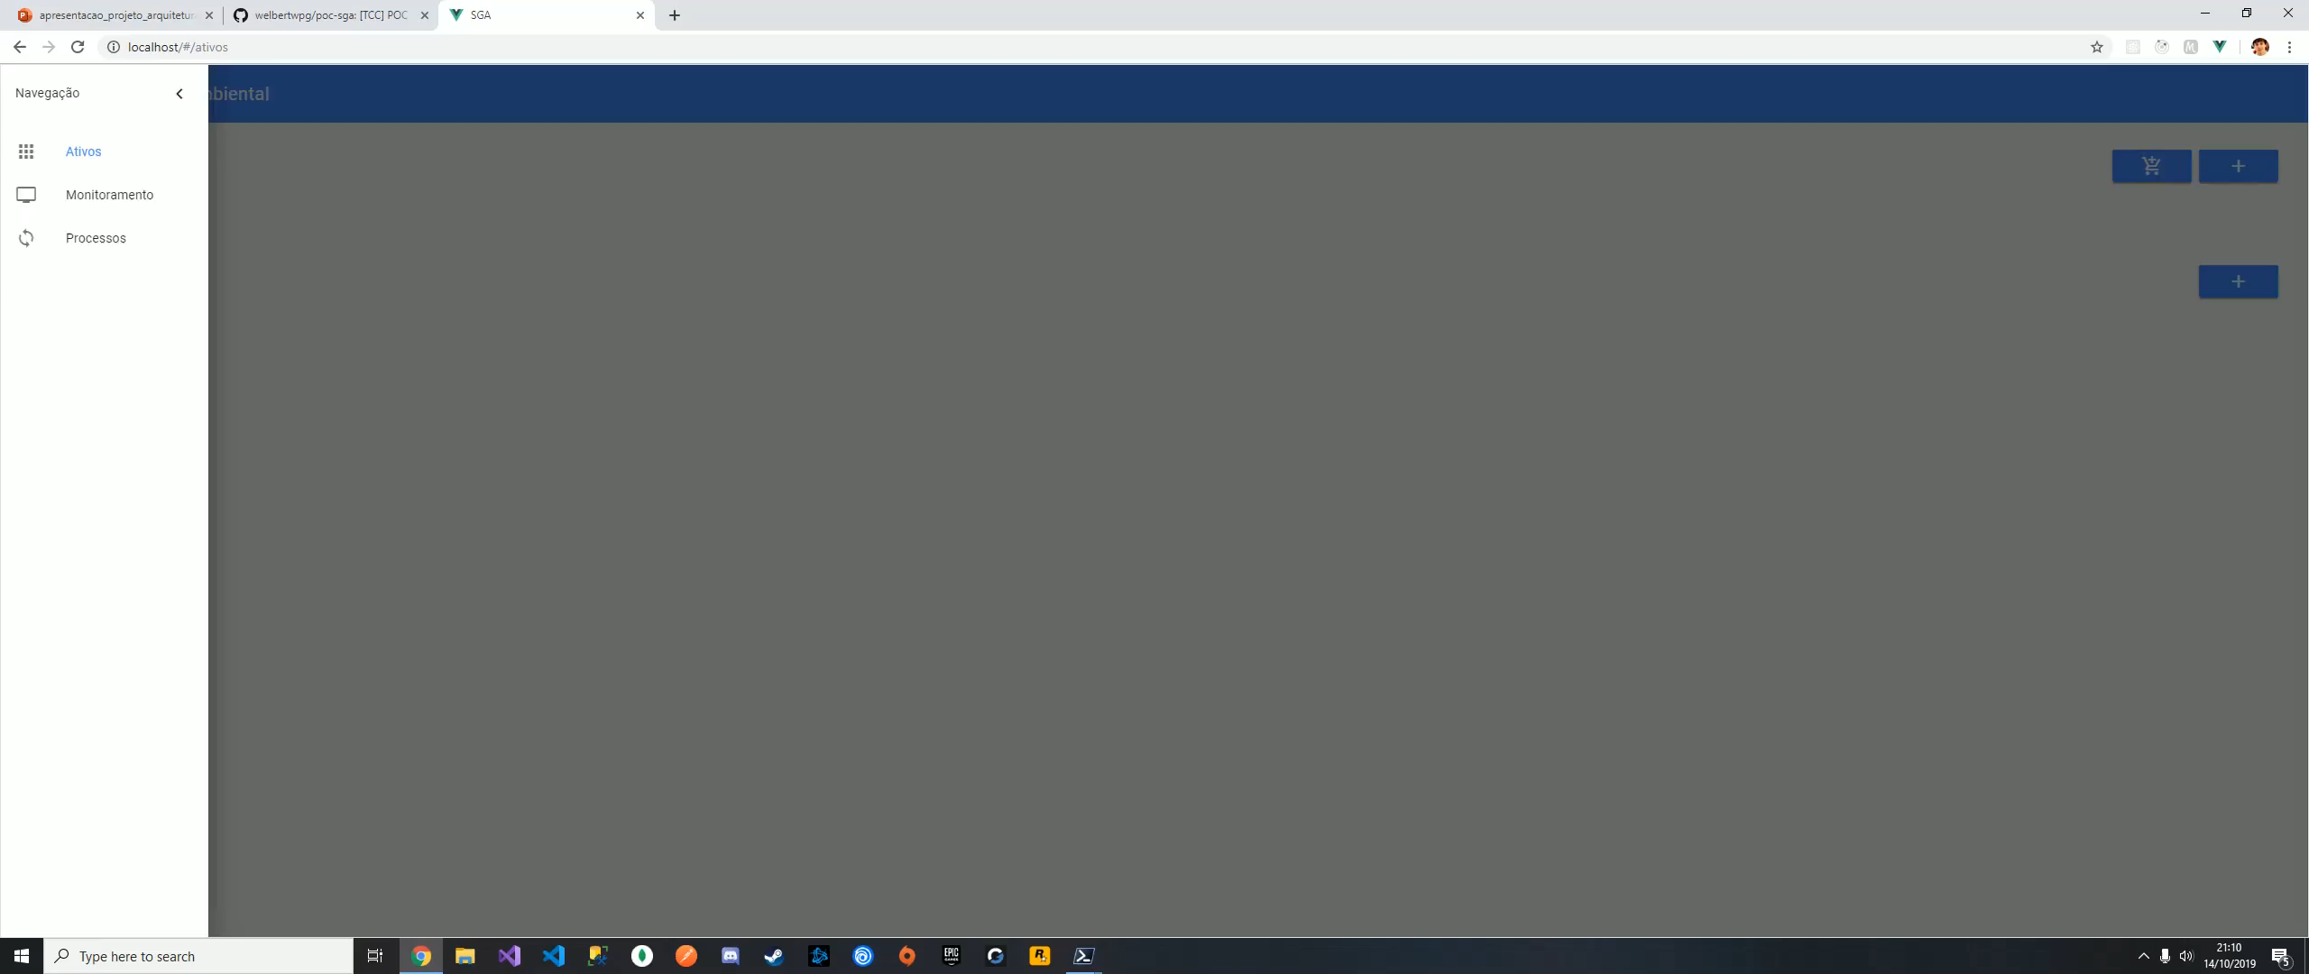
Sistema de Gestão Ambiental
Apresentação do Protótipo Arquitetural

Slide 10
Sistema de Gestão Ambiental
Avaliação da Arquitetura
Cenário 1: O sistema deve ser de fácil manutenção
Deve ser fácil corrigir defeitos ou adequar-se a novos requisitos, de forma que não se crie impactos no sistema em funcionamento.
Cenário 2: O sistema deve ser de fácil utilização
O sistema deve ser intuitivo e o usuário deve conseguir utilizar o mesmo sem a necessidade de ler um manual.
Cenário 3: O sistema deve suportar ambientes web e móveis
A tela do usuário deverá se adaptar automaticamente, redimensionando seus componentes de acordo com a resolução.
Cenário 4: O sistema deve ser rápido
O sistema deve ter um desempenho aceitável e responder rápido aos comandos do usuário

Slide 11
Sistema de Gestão Ambiental
Conclusões
Este trabalho apresentou um protótipo arquitetural para um sistema de gestão ambiental de uma mineradora. Com base nos seus resultados, entende-se que a solicação atenderia plenamente os seus objetivos com uma arquitetura robusta, escalável e de fácil manutenção.
As maiores dificuldades ficam por conta das várias integrações que devem ser feitas e que criam pontos de falha no sistema, pontos esse que se devidamente tratados(com uso de orquestradores e ferramentas para resiliência) não gerarão problemas para a solução.

